Slide 1
Породы лошадей

Slide 2
Породы верхово-упряжных лошадей

Slide 3
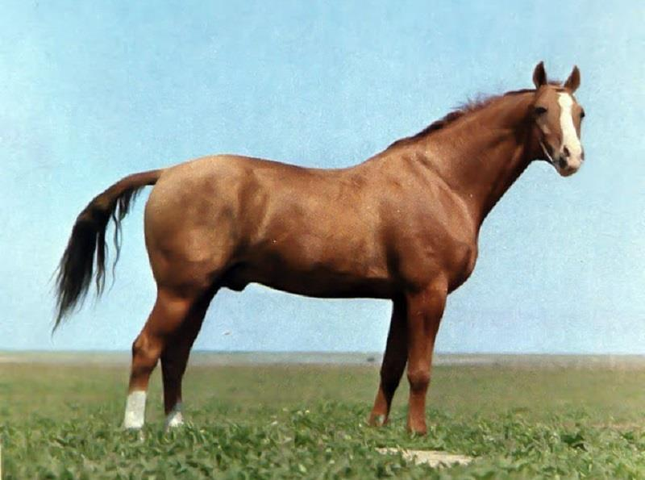
Донская порода

Slide 4
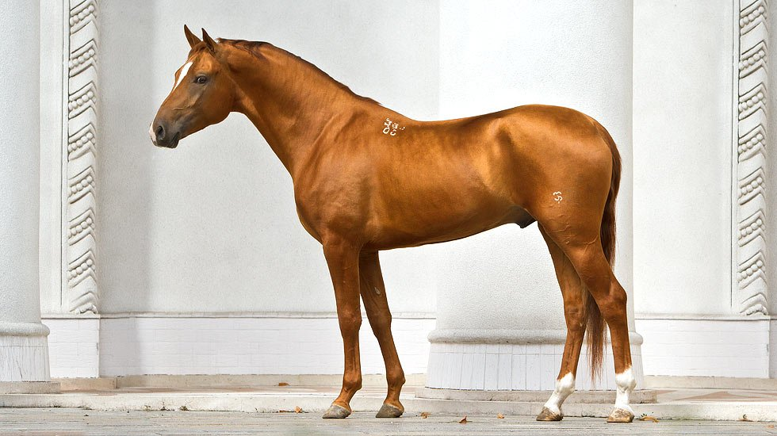
Буденновская порода

Slide 5
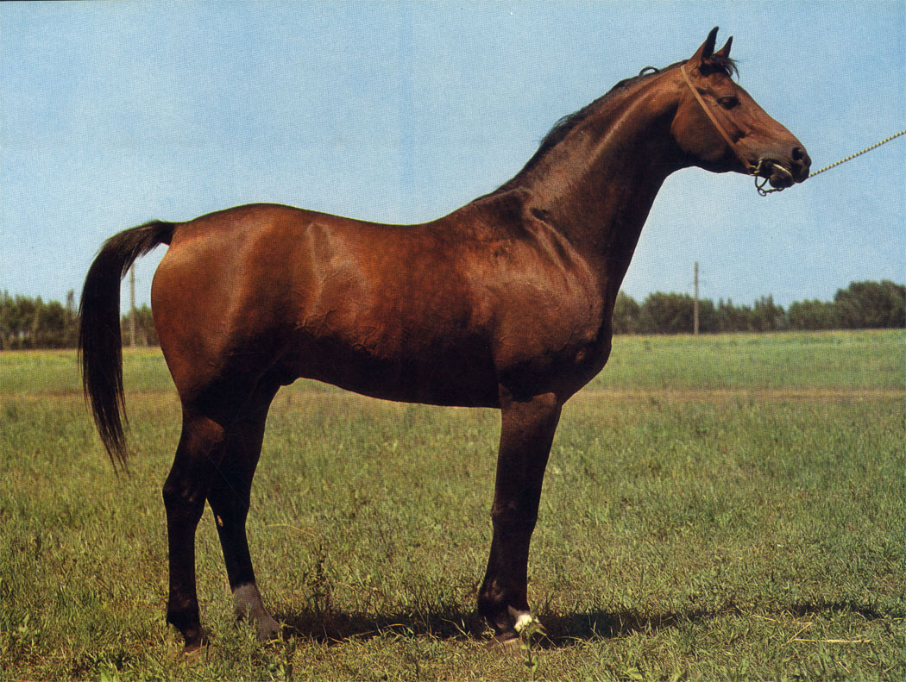
Тракененская порода

Slide 6
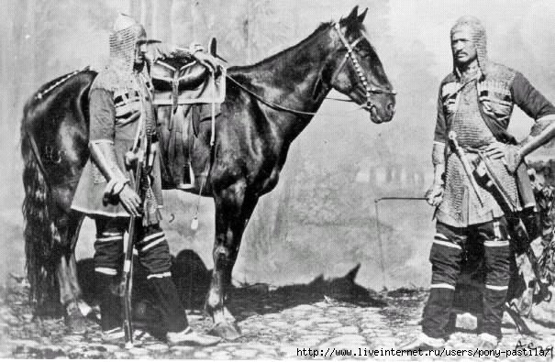
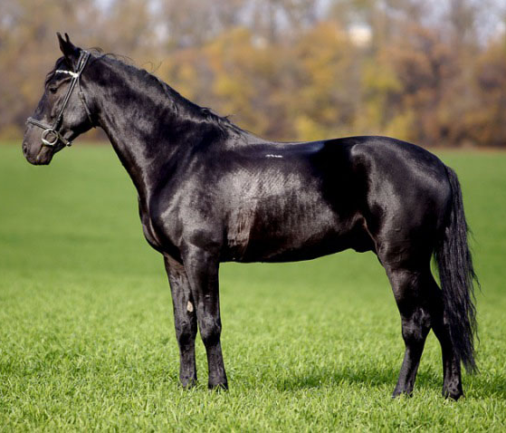
Кабардинская порода

Slide 7
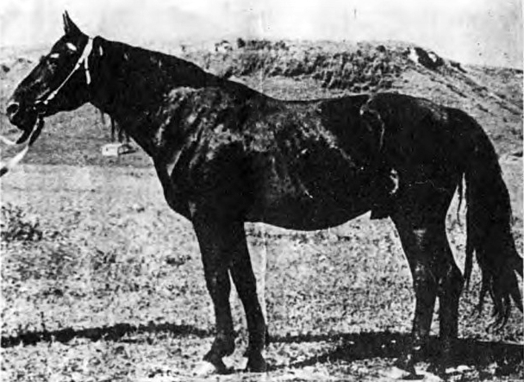
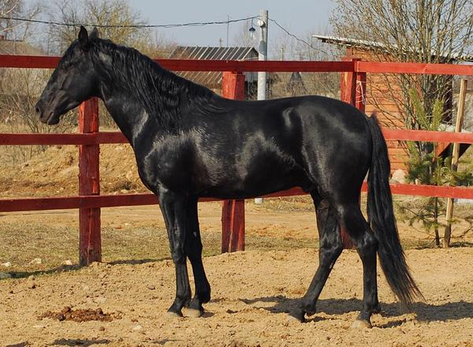
Карачаевская порода

